Slide 1
TRƯỜNG TIỂU HỌC QUANG TRUNG
Tự nhiên xã hội – Lớp 1
NGƯỜI THỰC HIỆN: PHAN THỊ THU VÂN

Slide 2


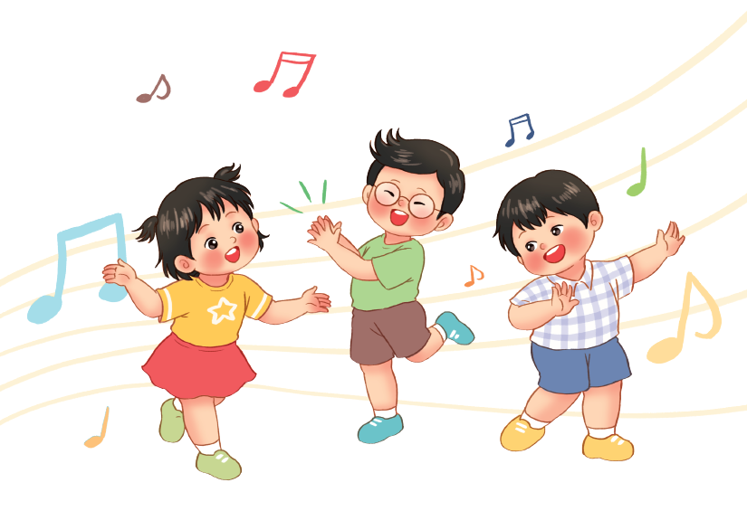
Bài hát
“Ngày Tết quê em”
Mở đầu
Notes:
Cop nguồn: https://www.youtube.com/watch?v=-SvwlwYlKrw

Slide 3

Chủ đề 3: Cộng đồng địa phương
Bài 12: Vui đón Tết
Ban biên tập AES

Slide 4


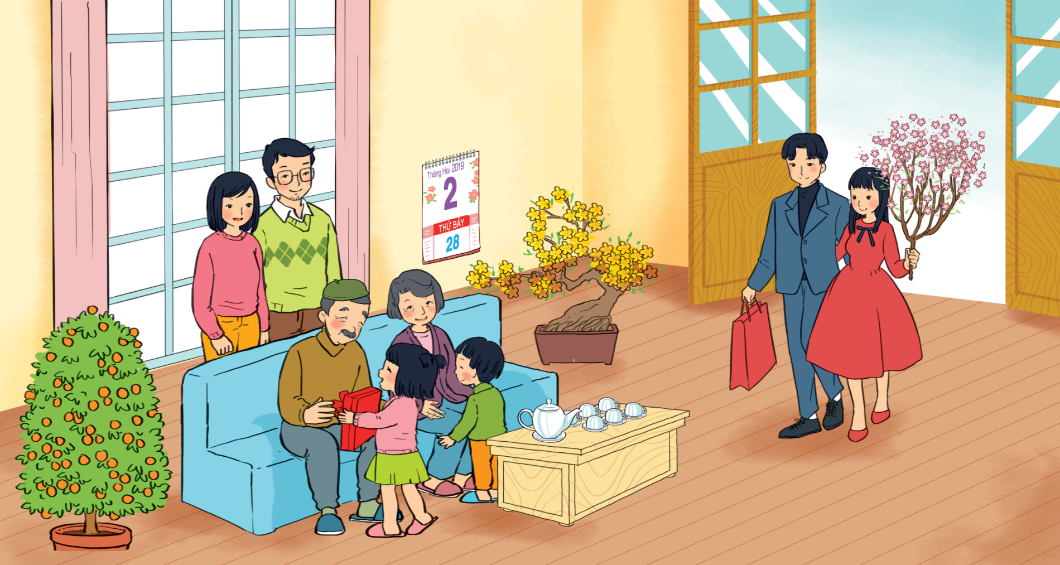
- Ông, bà, bố, mẹ, cô chú có những hoạt động
nào chẩn bị cho ngày tết?
- Hoa và em trai tham gia
hoạt động nào?
1

Slide 5

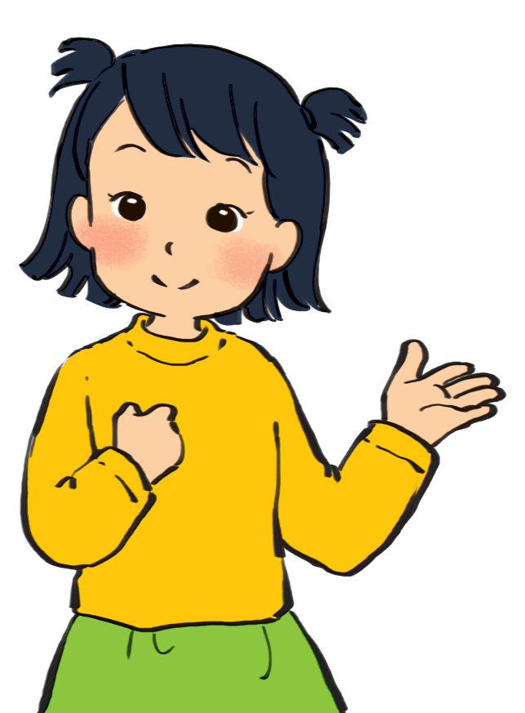


Slide 6

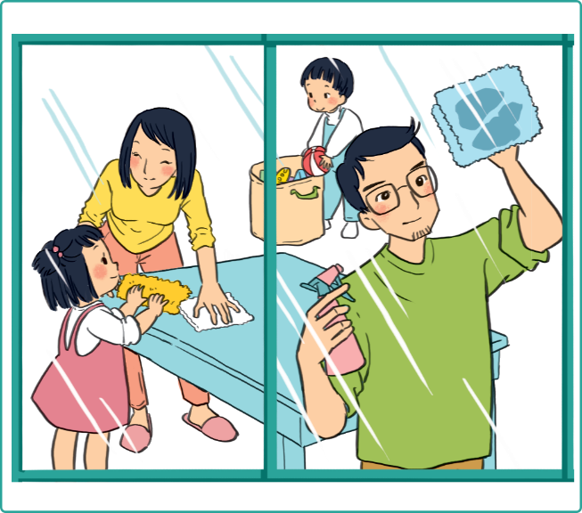
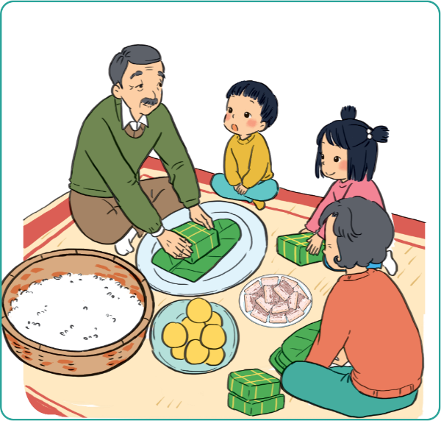
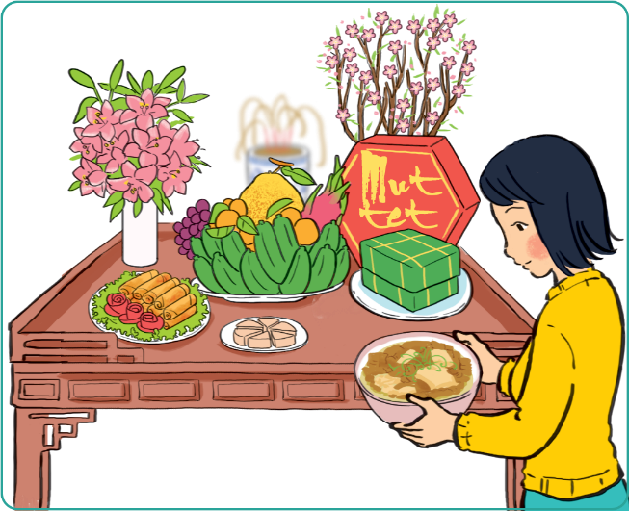
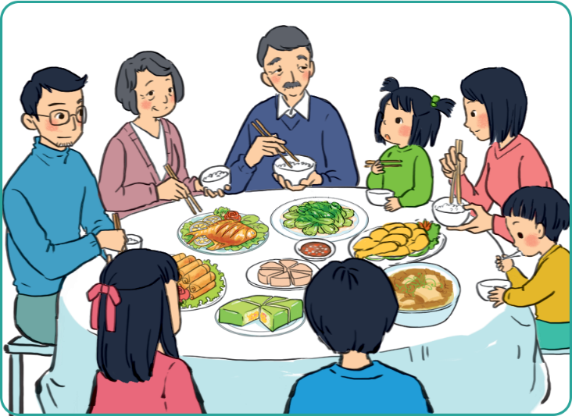
Quan sát hình và kể những hoạt động mà gia đình Hoa chuẩn bị ngày Tết.
2
3
4
5

Slide 7

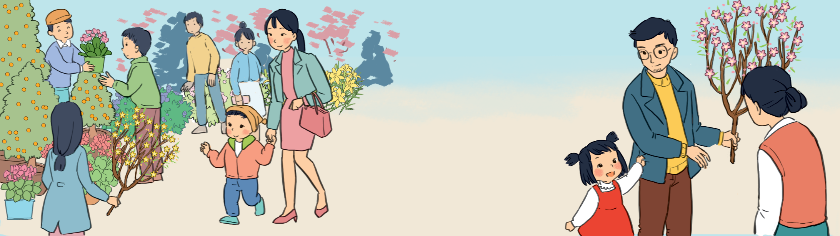
Nói về những hoạt động mà em và gia đình chuẩn bị cho ngày tết.
Em thích nhất hoạt động nào?

Slide 8
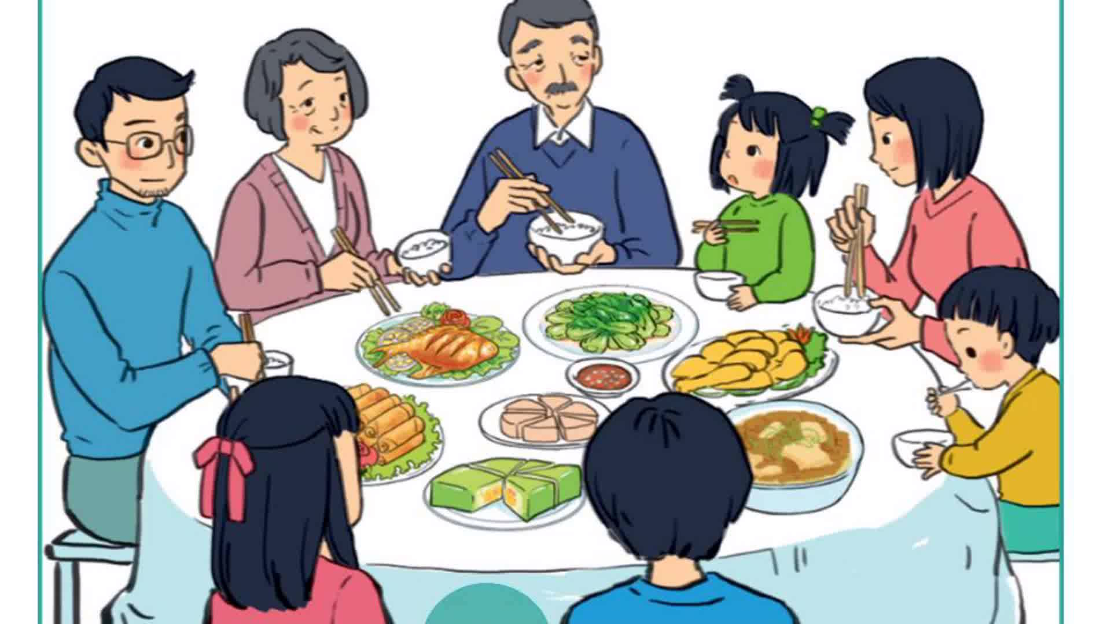

Slide 9
